Slide 1
Spitex und soziale Phobie
Designthinking Prozess und erste Ideen
S. Gfeller, O. Jemal, P. Kyburz, J. Meier, M. Petitat, M. Ziegler

Slide 2
Was ist soziale Phobie?
Nicht zu verwechseln mit Schüchternheit
Angst vor dem Kontakt mit unbekannten Personen
Kann diverse Aktivitäten im alltäglichen Leben beinflussen wie z.B.
Einkaufen
Auswärts Essen

Slide 3
Erste Interviews

Slide 4
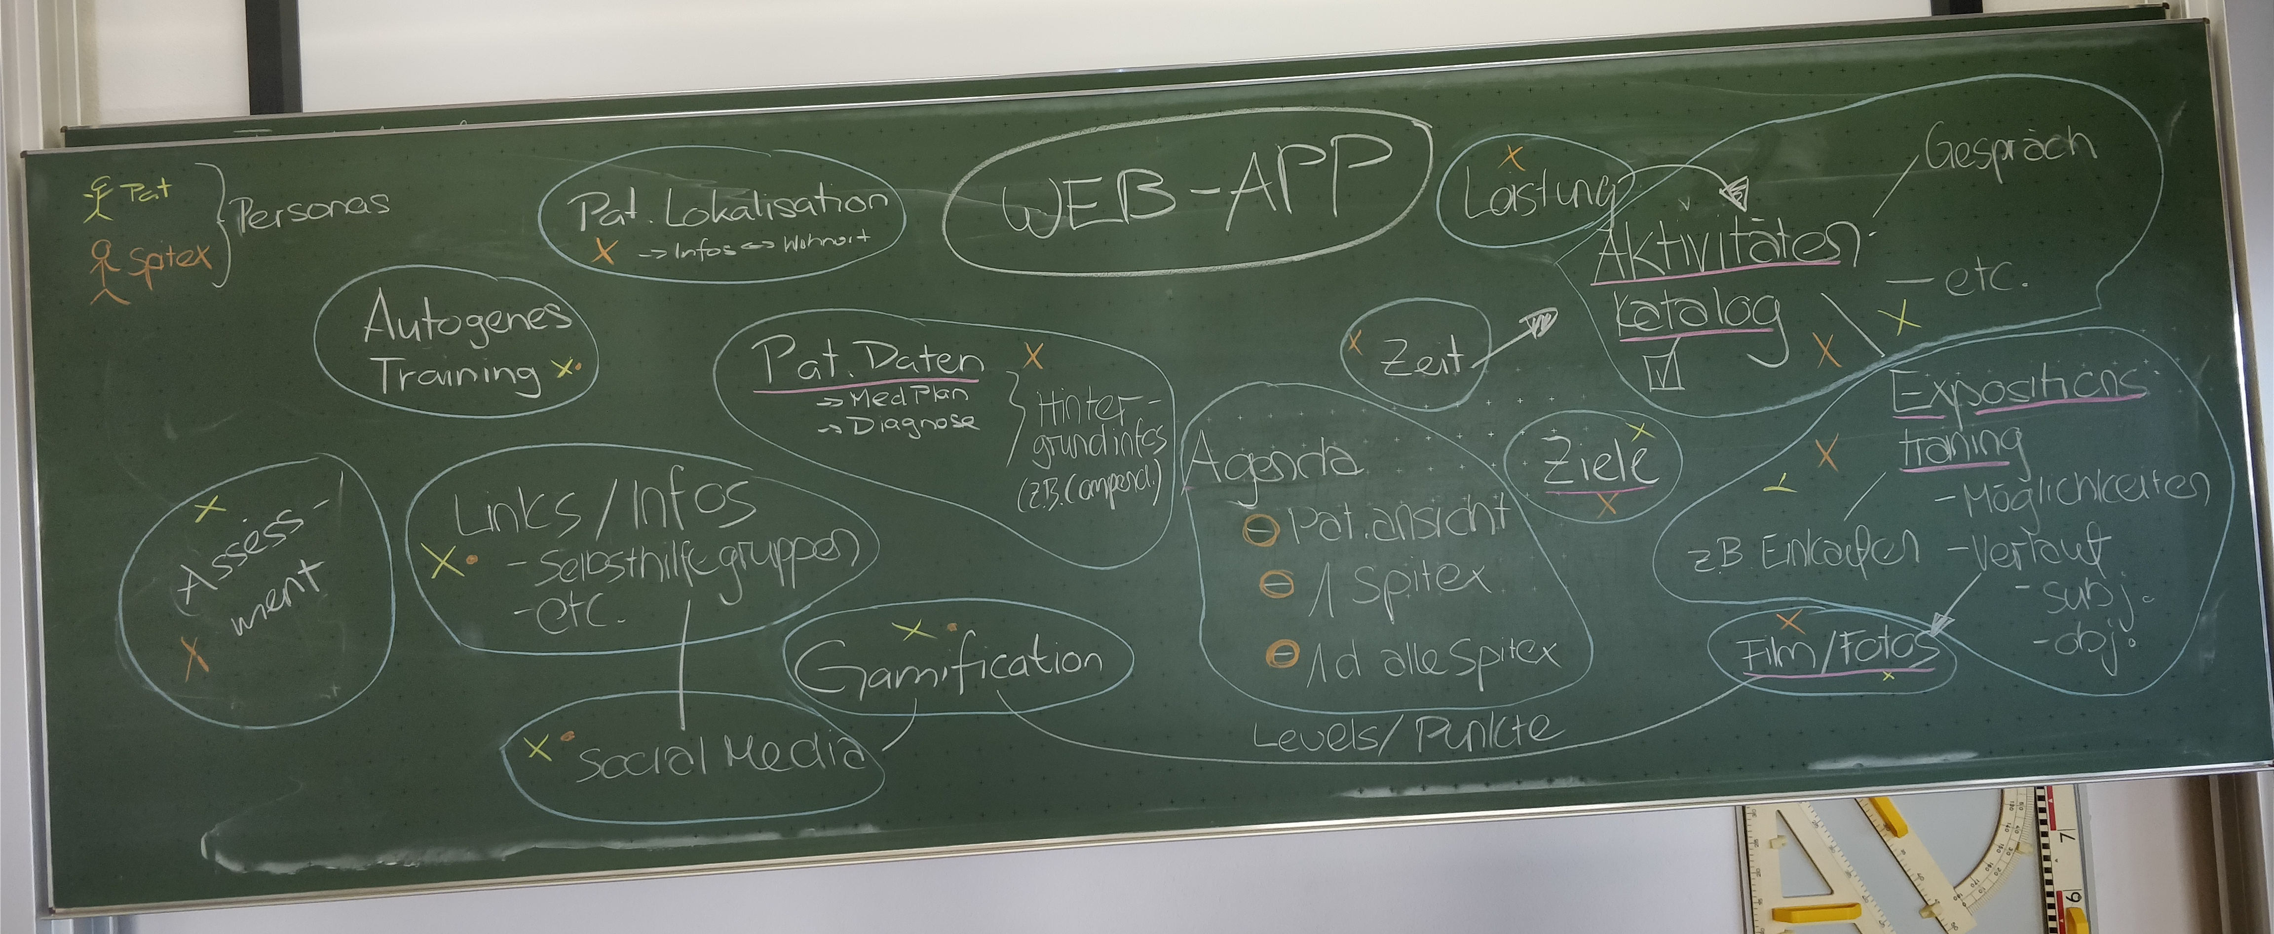
Erkenntnisse aus ersten Interviews

Slide 5
Storyboards und Personas

Slide 6
2. Interview

Slide 7
Prototype

